Slide 1


II ENCUENTRO CALASANZ DE CONVIVENCIA ESCOLAR
“Renovar para acompañar”
Bogotá, Julio 7 de 2017

Slide 2
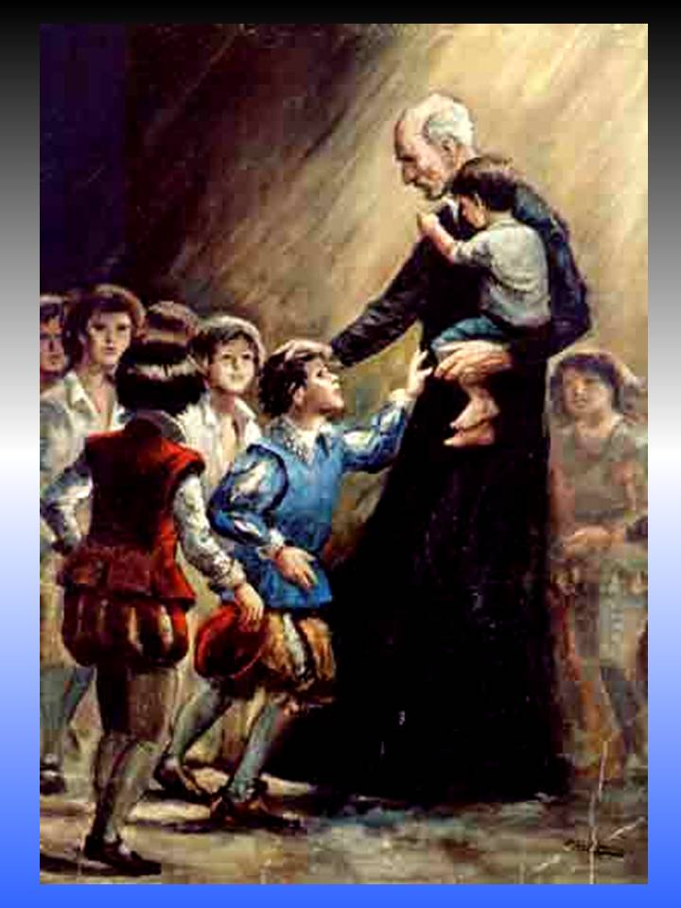
“ya que son tantos a obrar mal, resolvámonos nosotros a obrar bien. Y si ellos roban la vida y los bienes, demos nosotros la vida y los bienes espirituales a los jóvenes”
San José de Calasanz, 1623

Slide 3
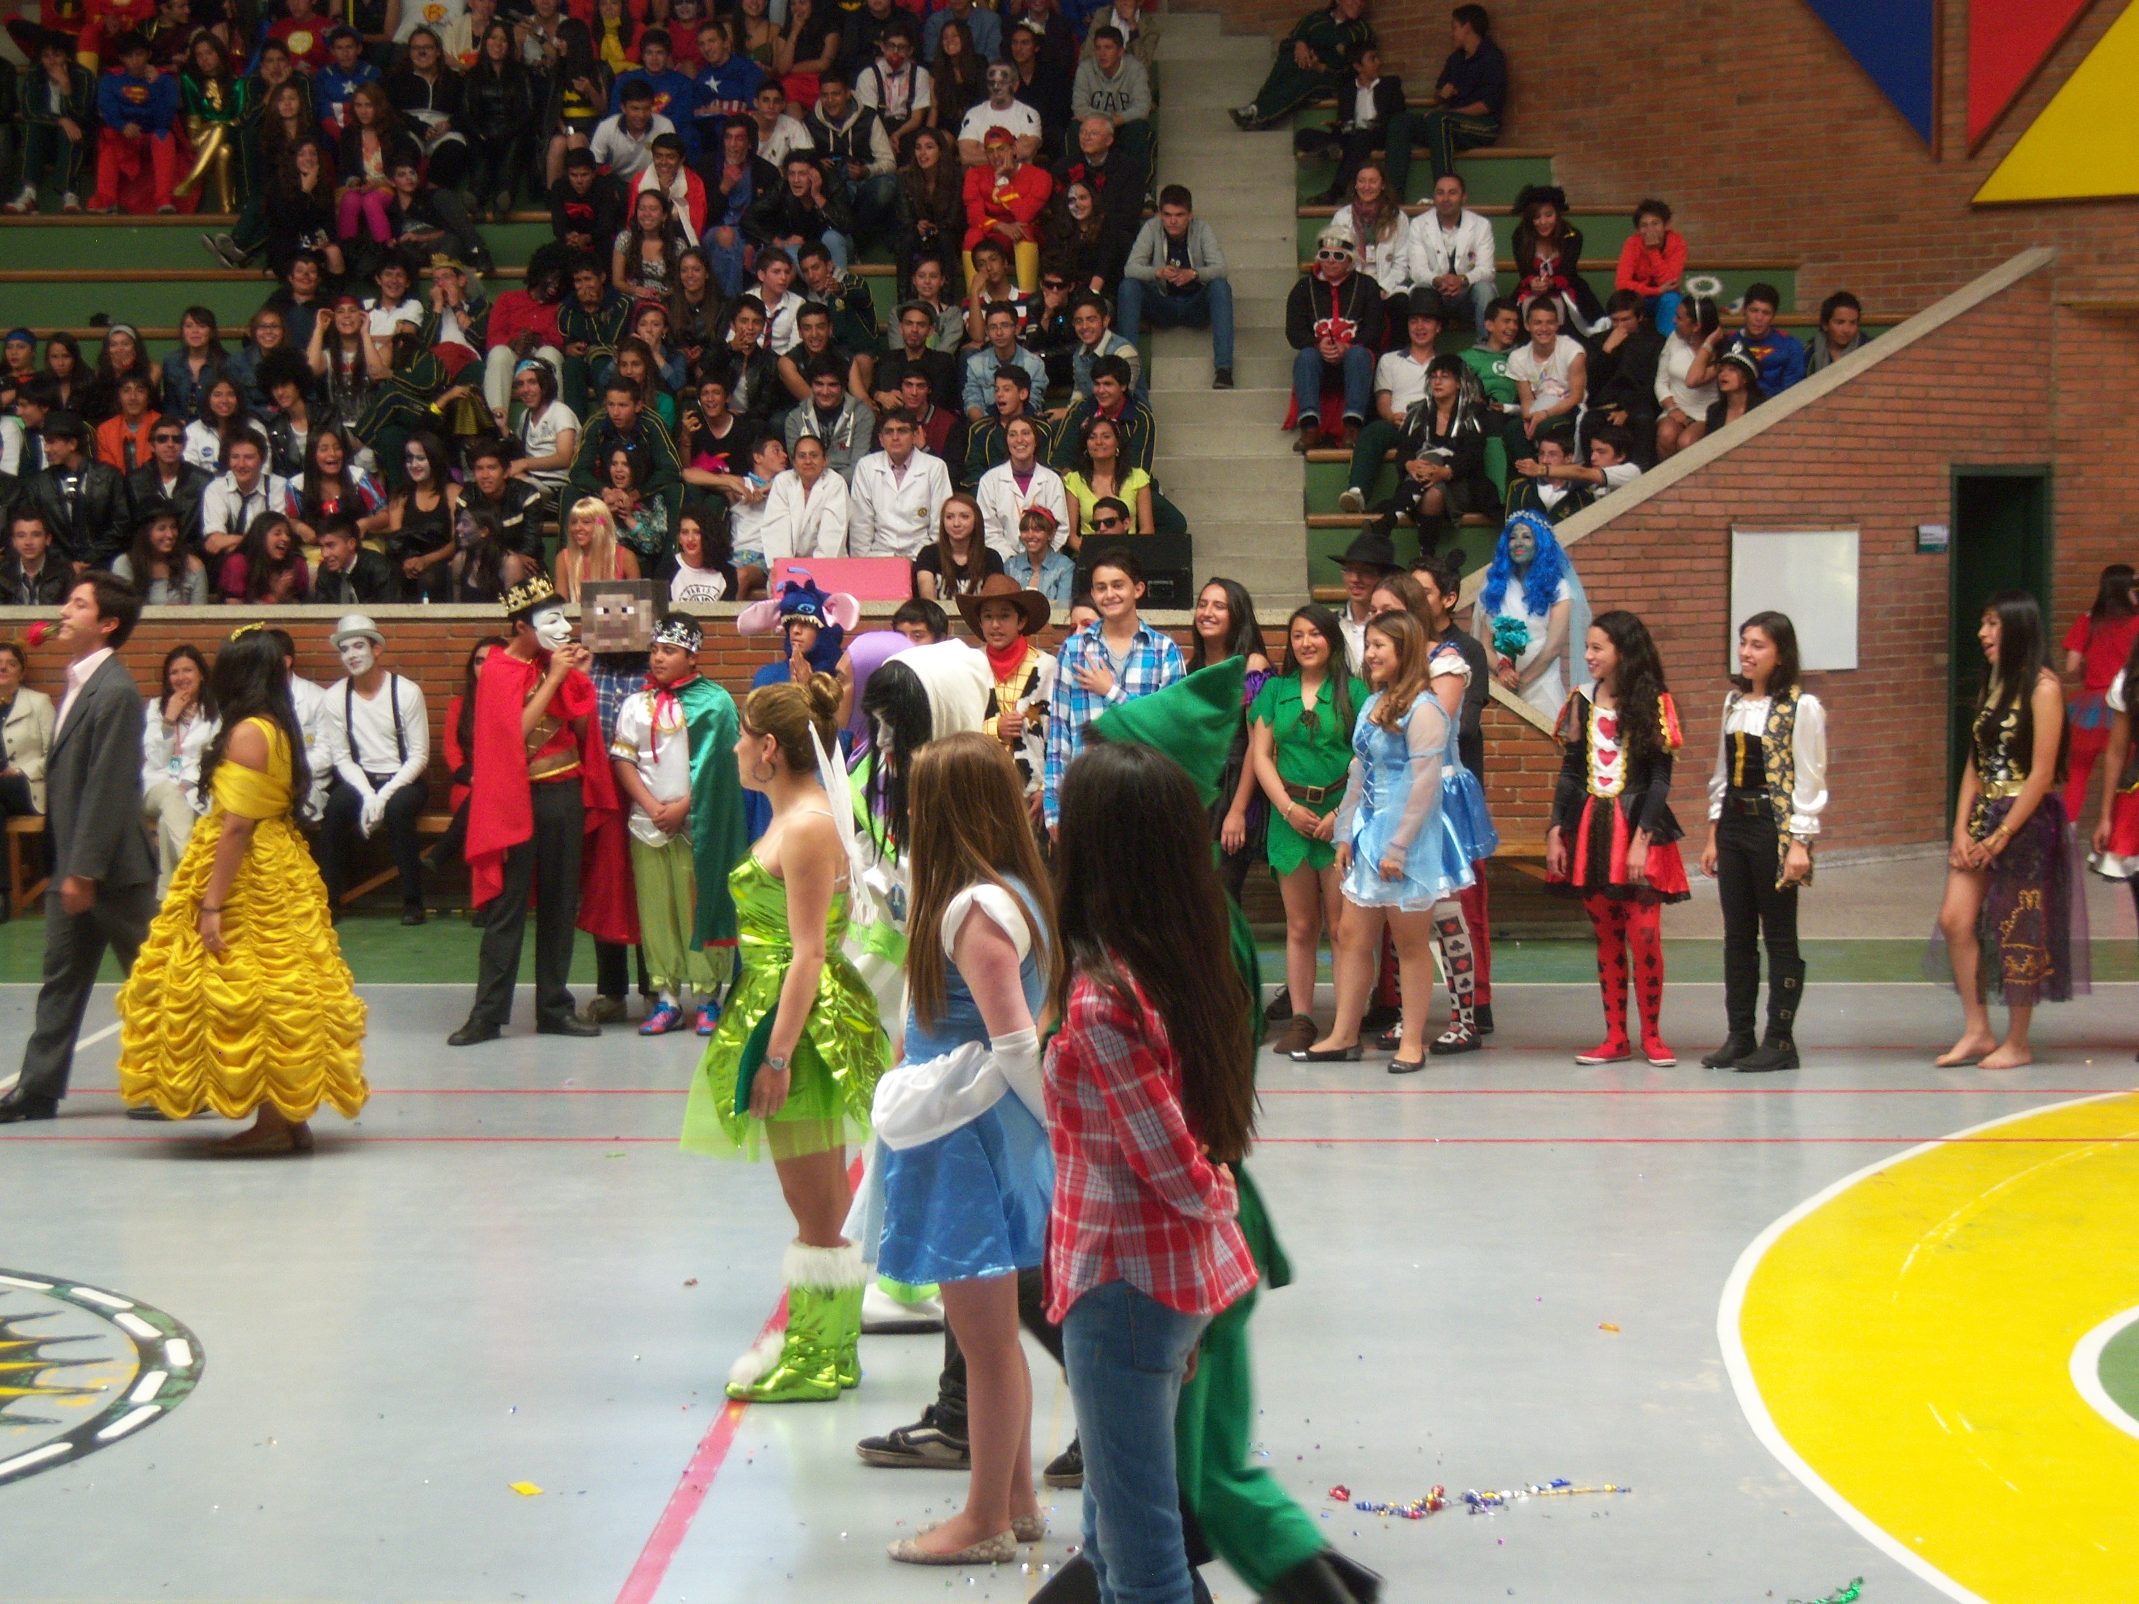
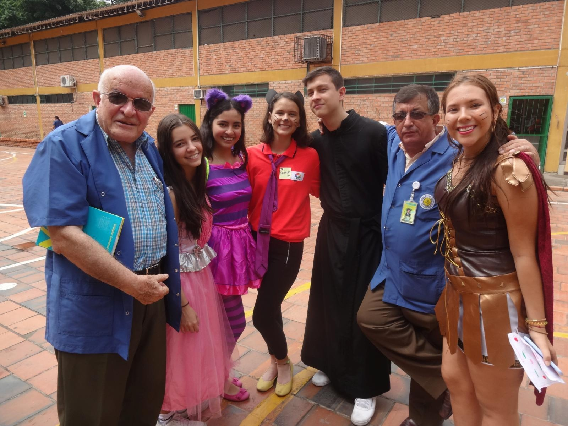
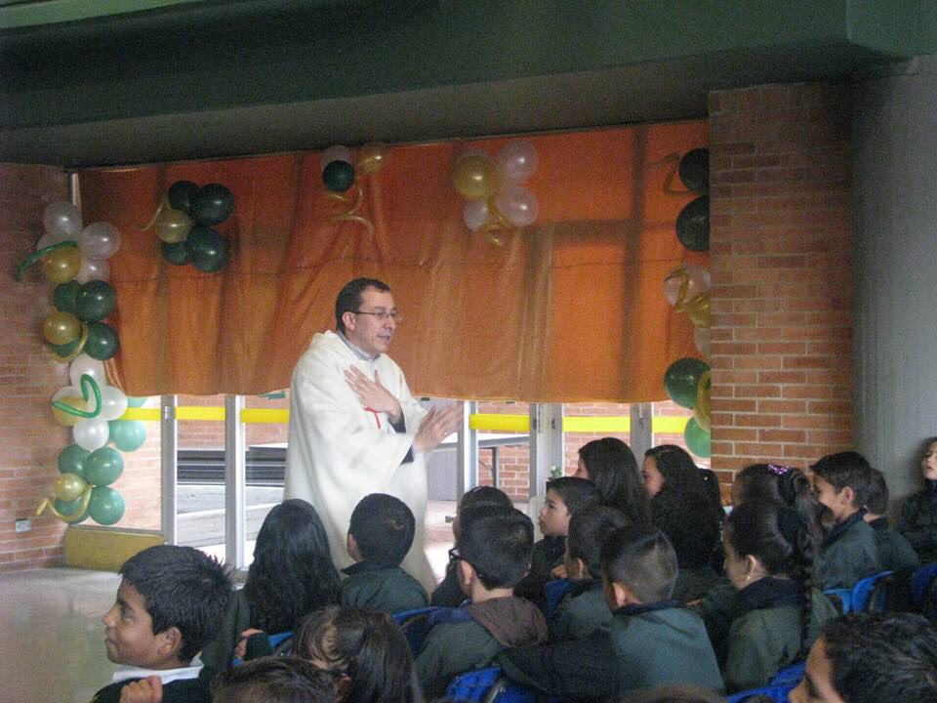
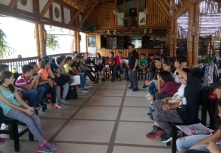
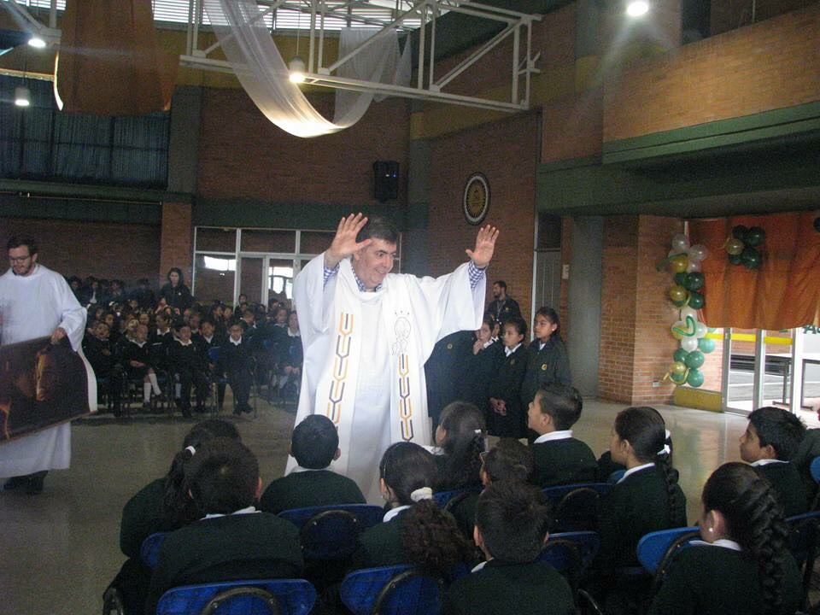
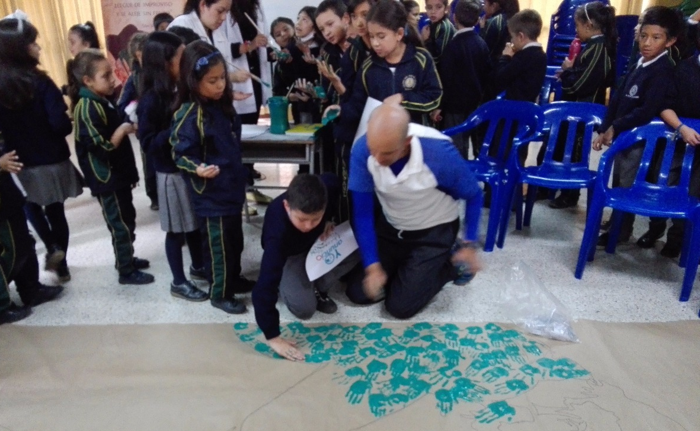
POLÍTICA DE ACOMPAÑAMIENTO INTEGRAL

Slide 4
¿Qué es una política?
Es una directriz que debe ser:
divulgada,
entendida
y acatada por todos los miembros de la institución.
Es la guía para orientar la acción; el conjunto de lineamientos generales a observar en la toma de decisiones, sobre alguna situación que se repite una y otra vez dentro de la institución.
Por lo tanto
Las políticas son criterios generales de ejecución que complementan el logro de los objetivos y facilitan la implementación de las estrategias.
Las políticas deben ser dictadas desde el nivel jerárquico más alto de la institución.

Slide 5
TIPOS DE POLÍTICAS
GENERALES
ESPECÍFICAS
Aplican a todos los niveles de la institución, son de alto impacto o criticidad, por ejemplo: política de calidad, política de protección de infancia y adolescencia...
Aplican a determinados procesos, están delimitadas por su alcance, por ejemplo: política de acompañamiento, política de política de inclusión, comunicación institucional…

Slide 6
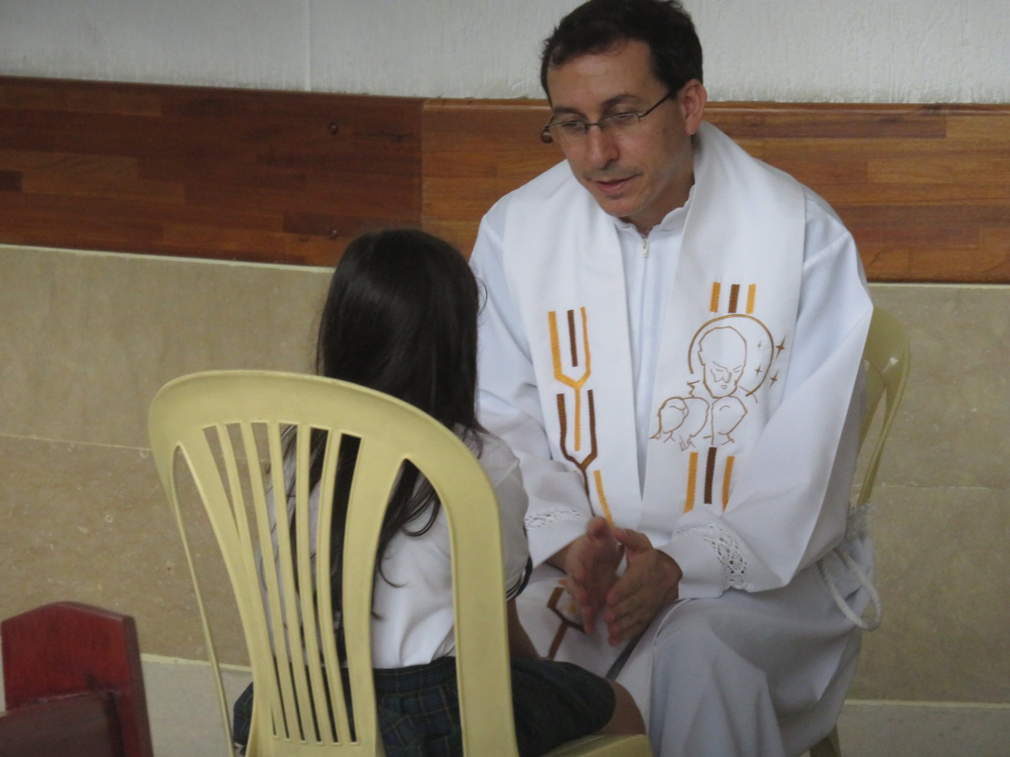

Introducción
¿Por qué y para qué acompañar?
¿Quién acompaña?
¿A quién acompañar?
¿Qué tipos de acompañamiento realizamos?
¿Cómo acompañamos?
POLÍTICA DE ACOMPAÑAMIENTO INTEGRAL

Slide 7
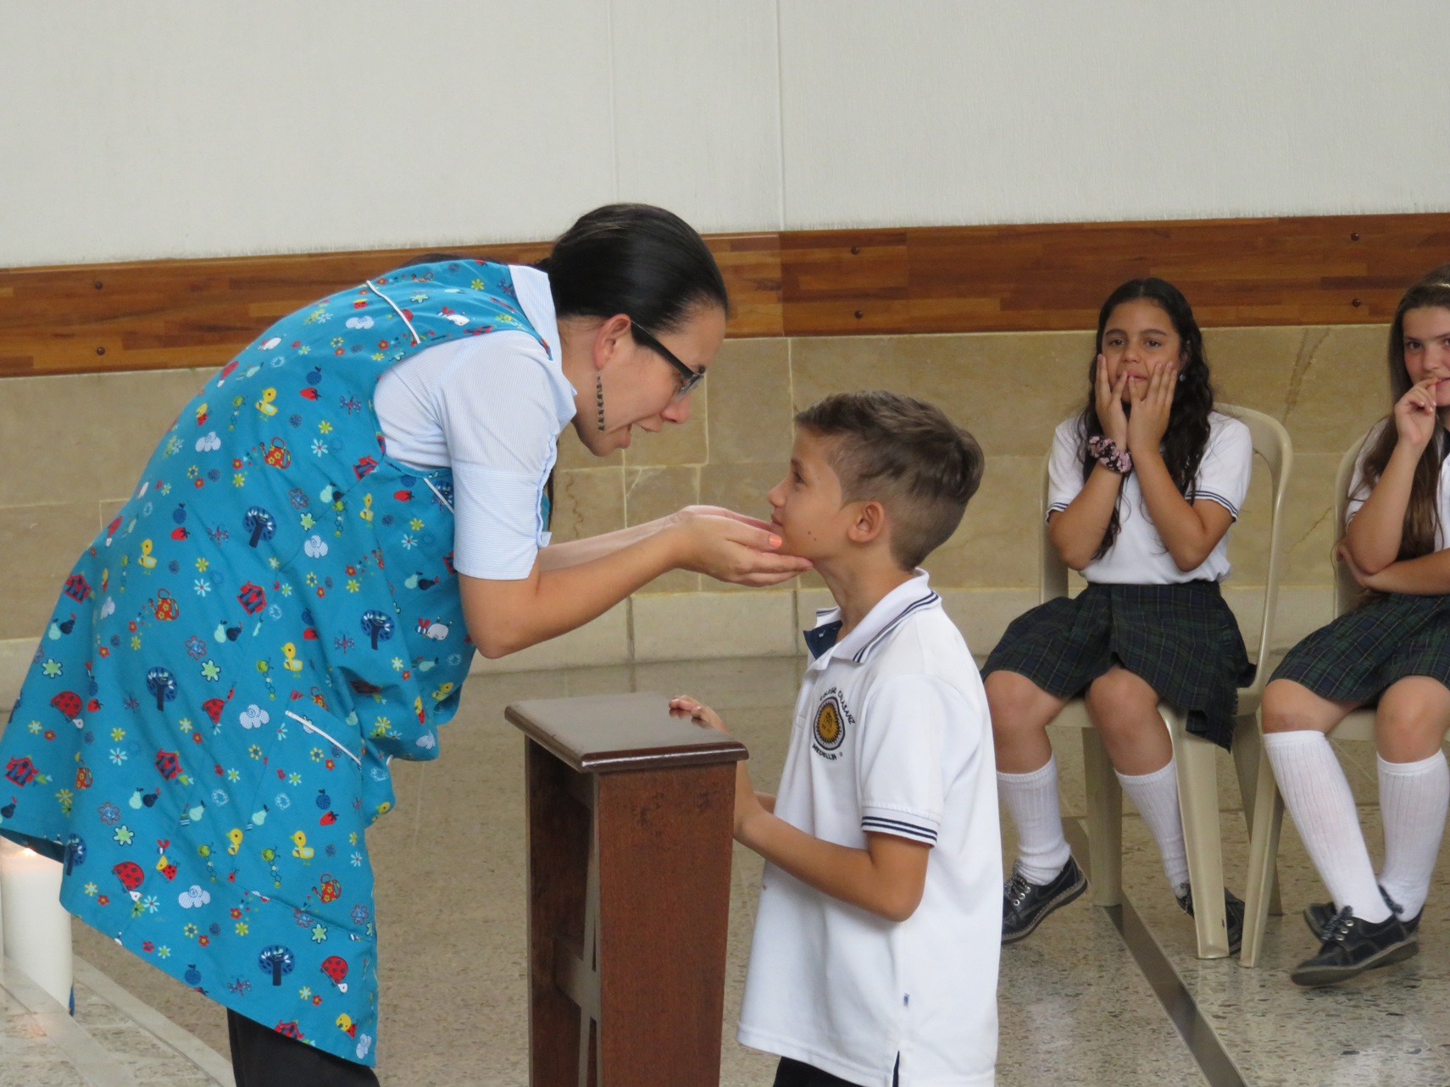
Acompañar no es una función, sino el fundamento de la vocación .
“El ejercicio de acompañar a los alumnos, haciéndolo como se debe, es de grandísimo mérito para quien lo sabe hacer y de grandísimo ejemplo para los escolares”
…un compromiso que implica el centro de la vocación
…estar ahí para los niños, las niñas y los jóvenes…
Inducir con amor para descubrir en él su humanidad, su “interna inclinación” …
…acompañar no es una función, sino el fundamento de la vocación y por tanto de la misión educativa calasancia.

Slide 8
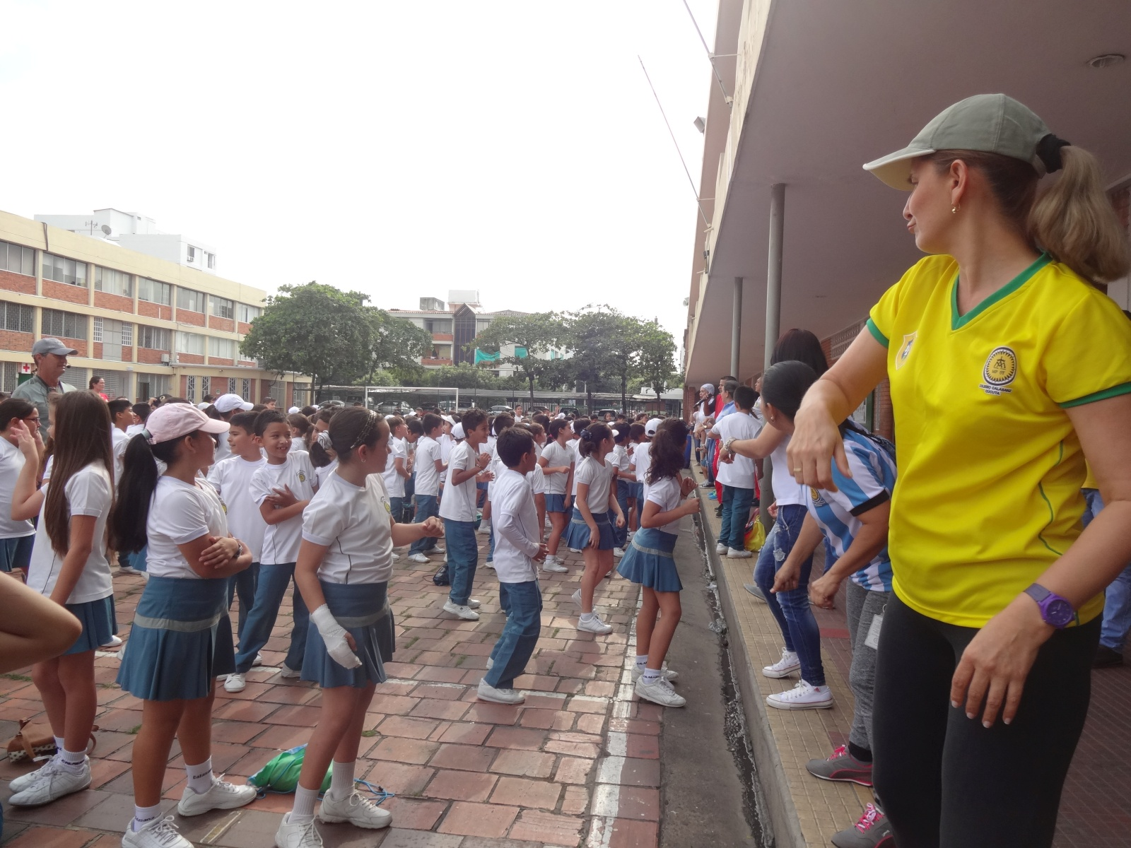
¿Por qué y para que acompañar?.
…rasgo distintivo de nuestra identidad...
…un proceso que debe tener tres grandes pasos: deliberar, decidir y ejecutar.
…un lugar privilegiado para ayudar a la persona en la construcción de su identidad, de su actuar, de sus relaciones interpersonales y de su relación con Dios.
…“ejercicio de acompañar” para:
Identificar sus dones y talentos
Decidir sus actitudes y comportamientos…
Identificar, reeducar y curar las inconsistencias de la personalidad….
Decidir su vida, construyendo sentido de la misma…

Slide 9
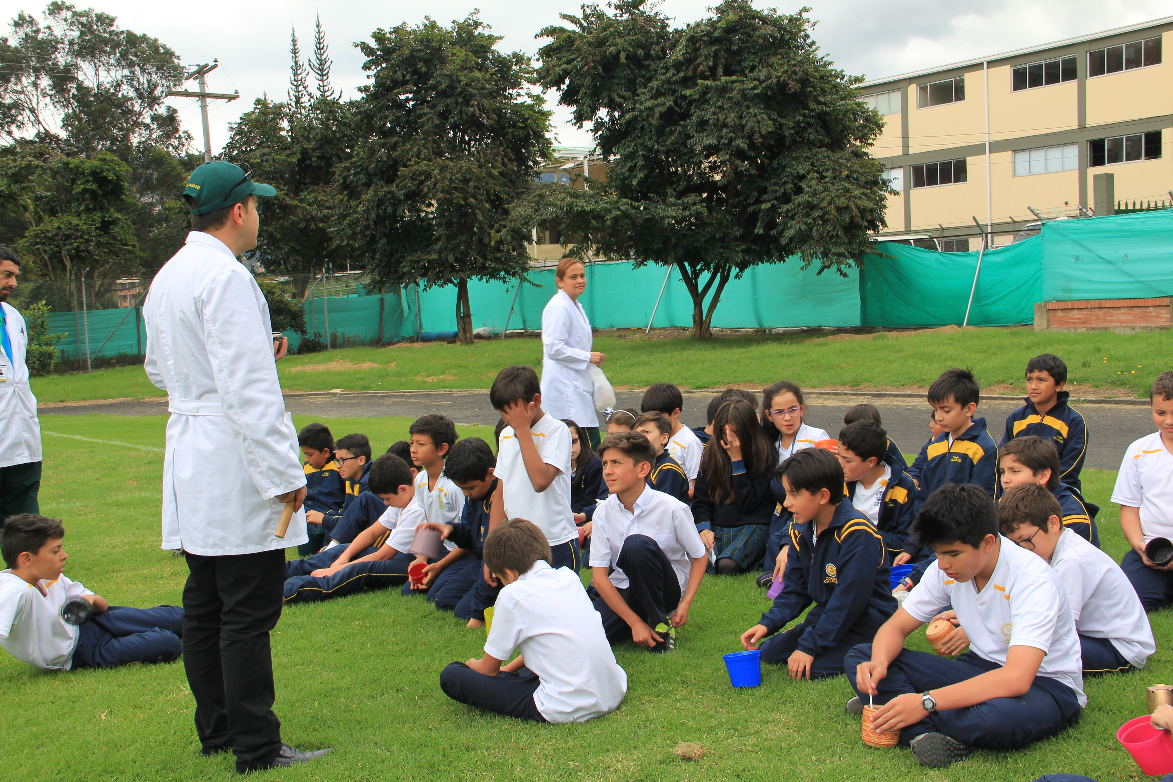
¿Quién acompaña?.
…Todos los adultos vinculados a la comunidad educativa de los Colegios Calasanz... han de cultivar las siguientes actitudes::
Cercanía…
Aceptación…
Disponibilidad…
Escucha…
Comprensión empática…
Manejo distancia-cercanía…
Diálogo…
Saber remitir…
Dejarse acompañar…
Abajarse…
Confidencialidad…

Slide 10
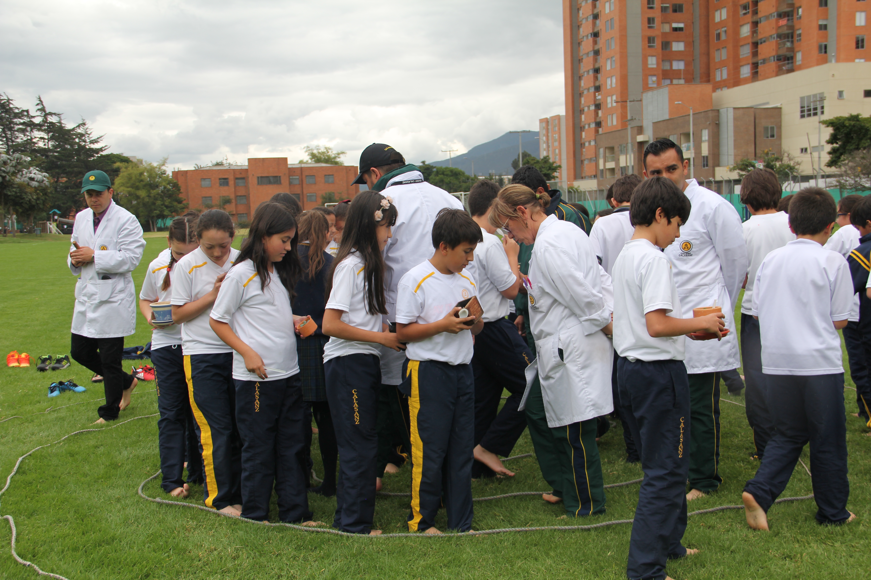
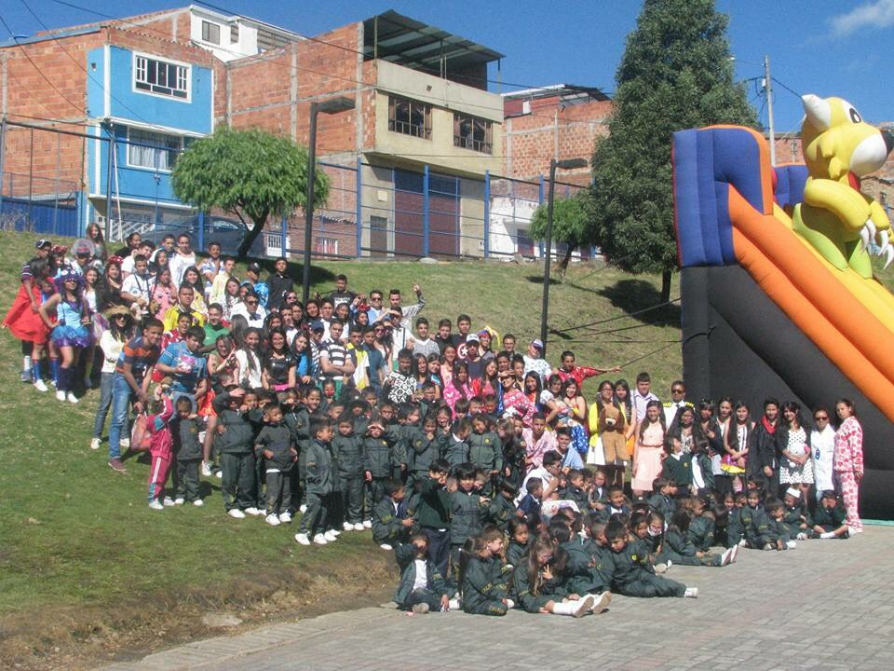
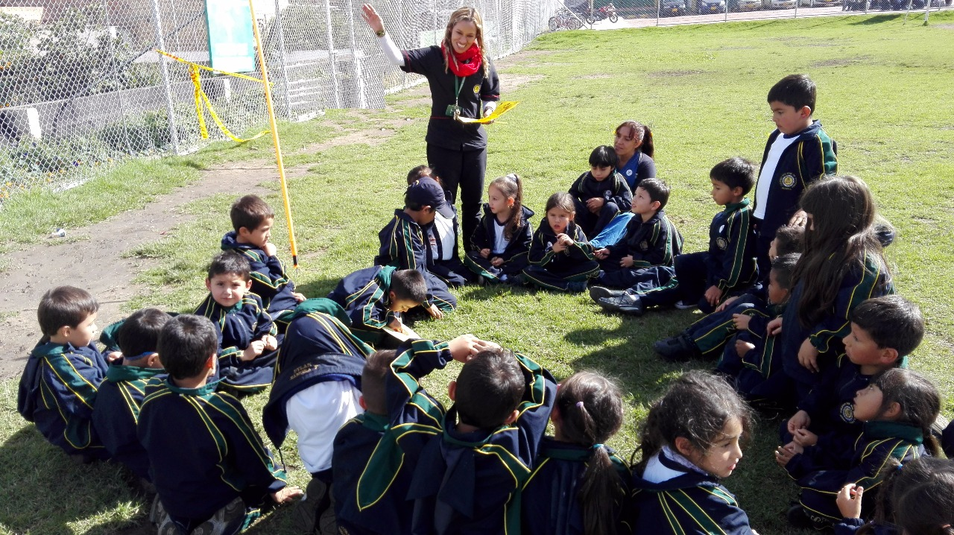
¿A quién acompañar?.
…a todos los estudiantes de acuerdo con sus realidades personales, familiares, académicas, relacionales y espirituales..
…es importante lograr que el acompañado manifieste actitudes de:
Confianza
Apertura
Decisión
En él están las respuestas

Slide 11
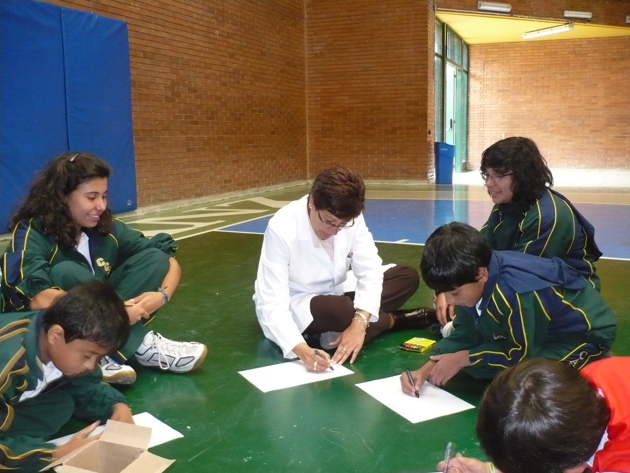
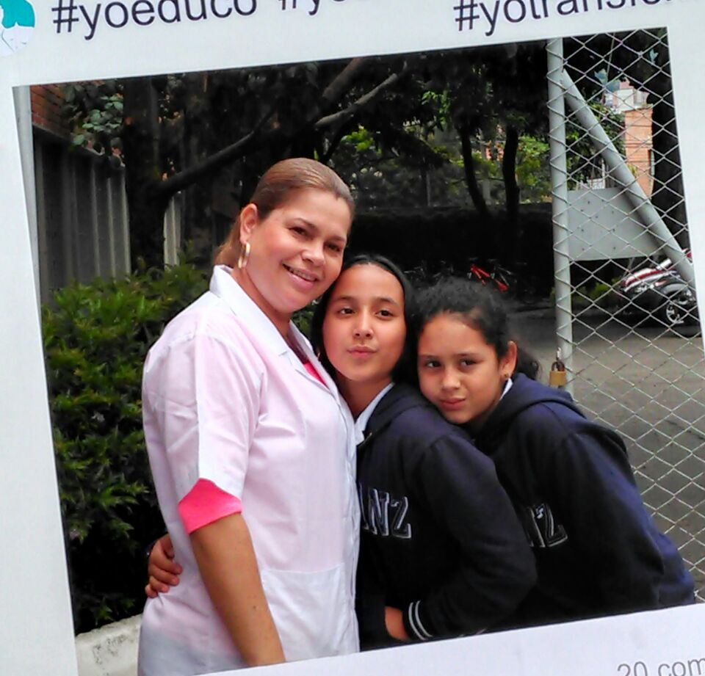
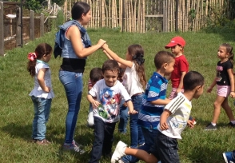
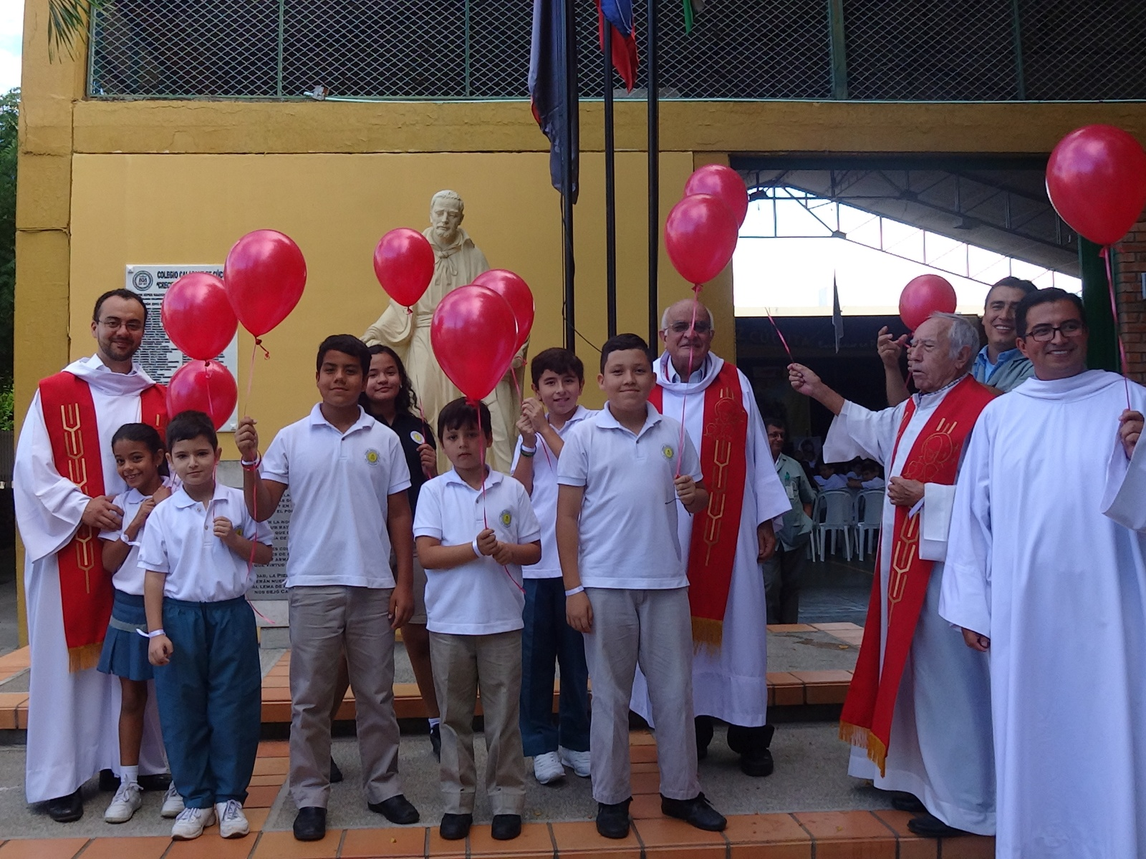
Tipos de acompañamiento
…es transversal a todas las instancias y por ende todos los educadores, religiosos y laicos…
Académico
Psicoafectivo
Convivencia
Espiritual

Slide 12
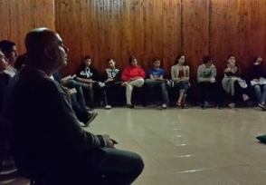
¿Cómo acompañamos?
…como acción individual de la cual se hacen responsables los educadores según sus roles y funciones.
… como opción institucional que se vive y ejecuta desde diferentes equipos.…
La principal metodología para el desarrollo de las reuniones del equipo de acompañamiento es el estudio de “casos de niños”.
“Me gustaría que se dedicase a estudiar casos en los que suelen incurrir los muchachos, porque este es nuestro principal ministerio”.
José de Calasanz, 1626

Slide 13
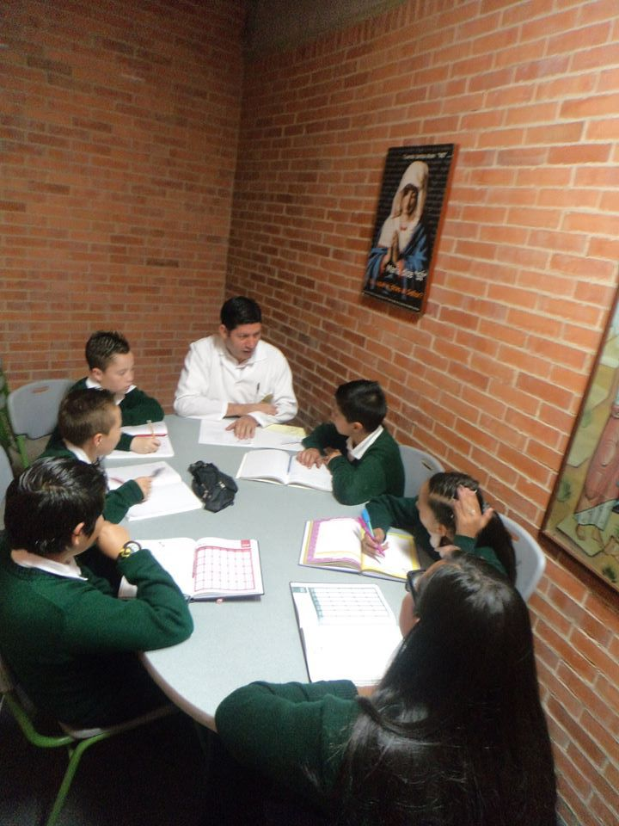
Lo esperado…
“Vengo al colegio porque aquí hay paz porque aquí me acompañan siempre”.
“Soy acompañado porque tengo el camino más iluminado”
“Siento el empeño y dedicación de los profesores que me ayudan a crecer”
“El acompañamiento es una gota de vida que me llena gradualmente”.
“Se despierta en mi una motivación para ser una buena persona”.
“Puedo encontrar y vivir mis sueños”
“Sentirse acompañado es un tesoro precioso que me llena de alegría”

Slide 14
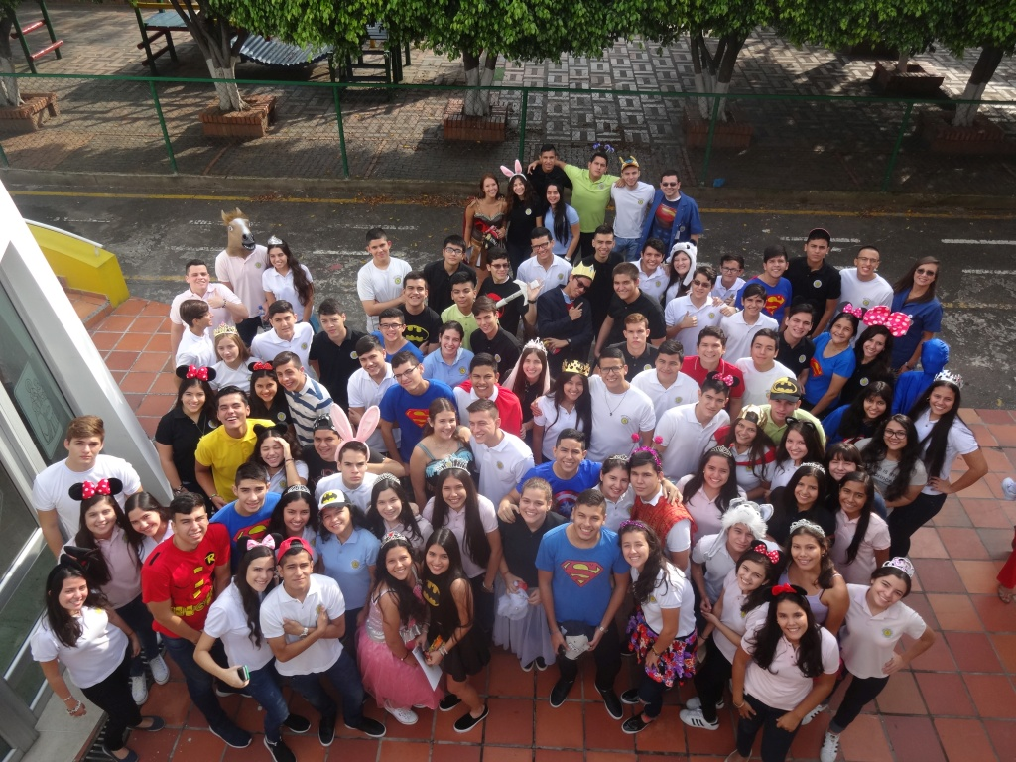
Por todo esto y por mucho más, acompañar en Calasanz es más que una política…
“…cuide que en las escuelas…, no se deje de usar toda diligencia en ayudar a los alumnos…, procure enseñar a todos…, le recomiendo el cuidado de los alumnos…, me agrada que atienda a catequizar y a confesar…, haga que todos los alumnos sean bien educados…, es necesario dar a los alumnos buen ejemplo…, preocúpese de los muchachos que andan ociosos…”,

Slide 15
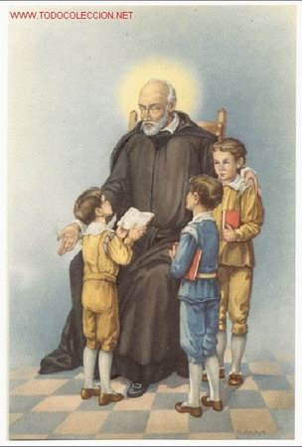
¡Gracias!
¿Preguntas?

